Slide 1

Funciones de Activación en Redes Neuronales
Justin Brad Rodriguez Sanchez - jusrodriguez@unal.edu.co
Cristian Javier Medina Barrios - crmedinab@unal.edu.co
Estephanie Perez Mira - eperezmi@unal.edu.co
Cristian Camilo Cubillos Reyes - ccubillos@unal.edu.co

Slide 2

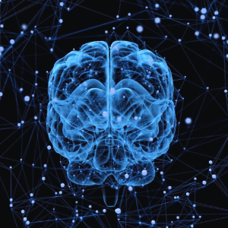
Contenidos
Comprender el concepto: funciones de activación
¿Cuál es su uso en las redes neuronales?
¿Cómo influyen en la capacidad del modelo para representar y aprender patrones visuales complejos?

Slide 3

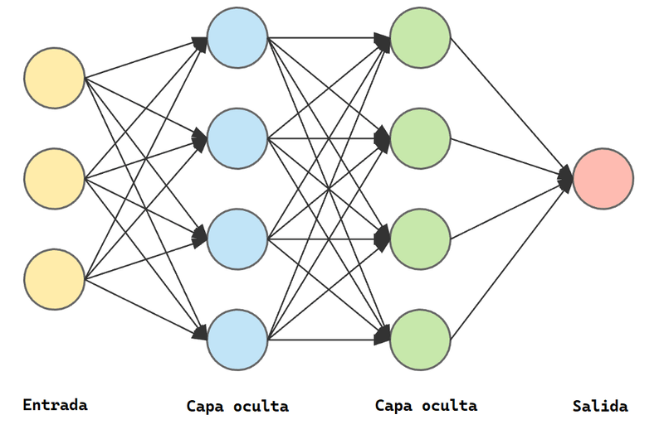
ACTIVACIÓN DE
LAS NEURONAS
La activación decide si la neurona debe "disparar" o no, transformando la información de la entrada antes de pasarla a la siguiente capa.
Cada neurona, mediante su función de activación, contribuye a aprender representaciones más abstractas de los datos.

Slide 4


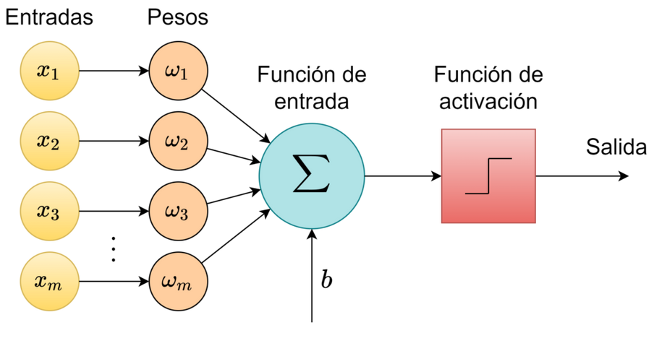
¿Qué es una función de activación?
Transforma la salida de una neurona para decidir si se activa o no.
Introduce no linealidad, permitiendo que la red aprenda patrones complejos.
Sin ella, la red solo podría aprender relaciones lineales simples.

Slide 5

Beneficios
Uso eficiente de todos los datos.
Menor riesgo de sobreajuste a una sola partición.
Métricas más estables (ej. accuracy, F1).

Slide 6
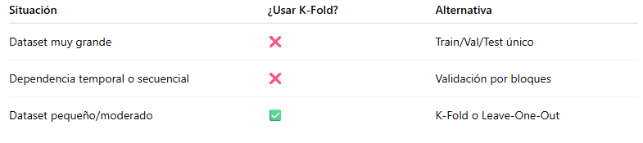
Limitaciones y Cuándo Evitarla

Slide 7
Visión por computador compleja

Slide 8
Visualización y Resultados

Slide 10
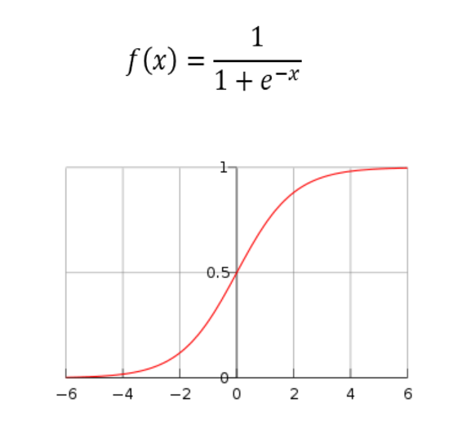
Funciones de activación clave
Función sigmoide
Rango: [0,1]
Clasificación Binaria

Slide 11
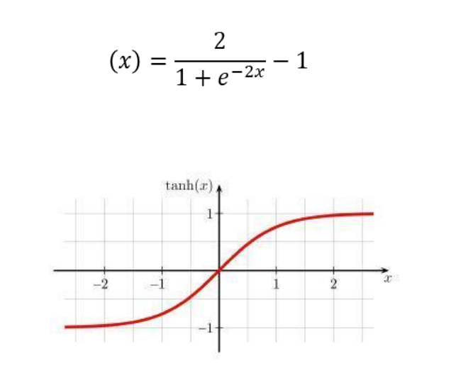
Funciones de activación clave
Función Tangente Hiperbólica
Rango: [-1,1]
Clasificación y regresión

Slide 12
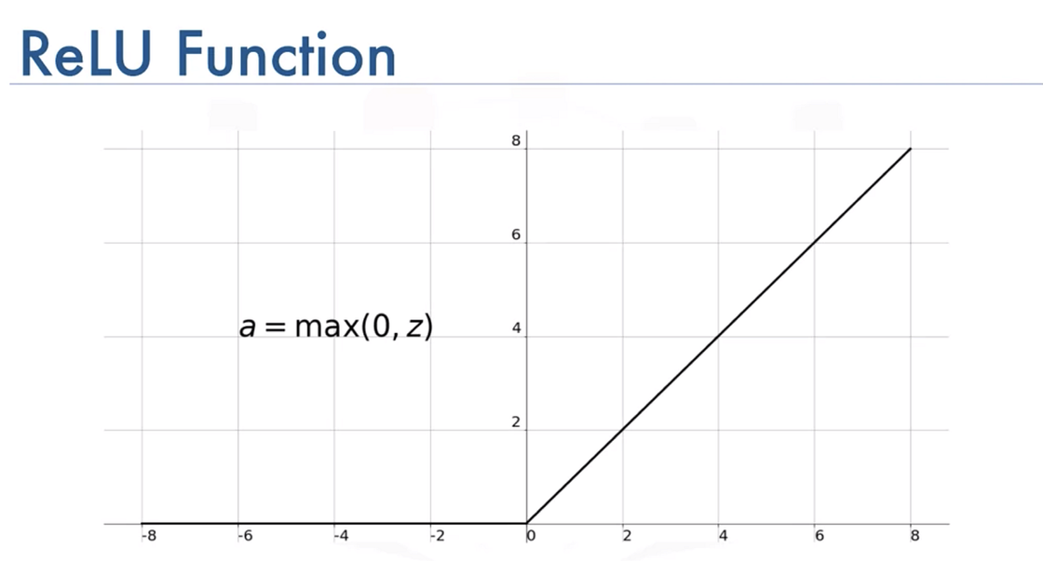
Funciones de activación clave
Función ReLU
Rango: [0, inf)
Aprendizaje profundo en general
Convoluciones

Slide 13
Atención a saturación y neuronas muerta
Saturación:
En funciones como sigmoide o tanh, cuando la entrada es muy grande o muy pequeña, los gradientes tienden a volverse muy pequeños. Esto puede llevar a un aprendizaje lento o incluso a la detención del aprendizaje.
Neuronas muertas:
ReLU puede resultar en neuronas que nunca se activan si siempre reciben entradas negativas. Esto impide que esas neuronas contribuyan al aprendizaje.

Slide 14



Conclusiones
Estas funciones habilitan la "visión": Permiten a las redes interpretar la complejidad visual (bordes, texturas, objetos) de una manera que las operaciones lineales no podrían.
Impacto en la Computación Visual: Sin ellas, los avances en reconocimiento de imágenes, detección de objetos y otras aplicaciones serían imposibles.
Innovación continua: La investigación sigue explorando nuevas funciones para mejorar el rendimiento y la eficiencia.

Slide 15
Gracias 🎉🎉

